Slide 1
Освобождение Брестской крепости
28 июля 1944г
http://prezentacija.biz/

Slide 2
Операция«Багратион»
23 июня-29 августа 1944 года
Крупномасштабная наступательная операция Великой Отечественной Войны. Названа в честь русского полководца Отечественной войны 1812 года
П. И. Багратиона. Одна из крупнейших военных операций за всю историю человечества.
В ходе этого обширного наступления была освобождена территория Беларуси, восточной Польши, часть Прибалтики и практически полностью разгромлена германская группа армий «Центр». Вермахт понёс тяжелейшие потери, отчасти из-за того, что Гитлер запрещал любое отступление. Восполнить эти потери впоследствии Германия была уже не в состоянии.

Slide 3
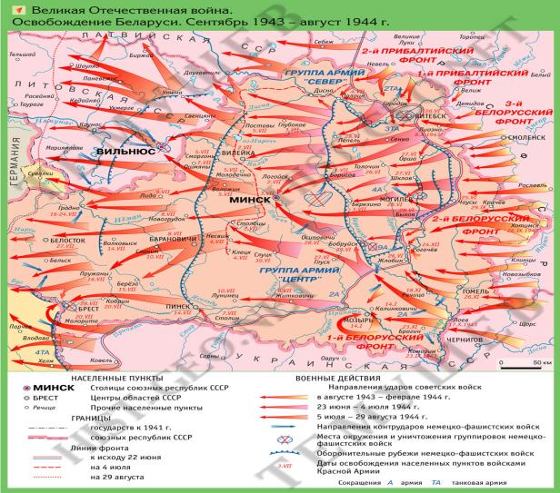
Карта операции «Багратион»

Slide 4

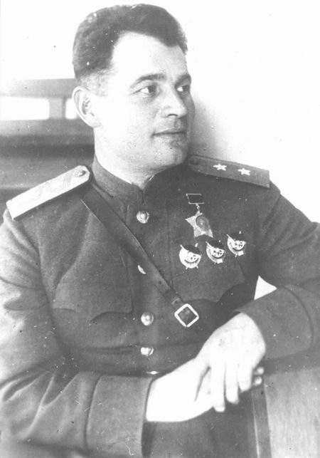
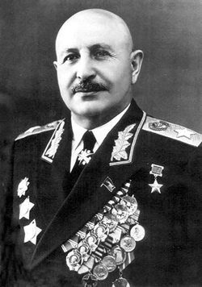
Главнокомандующие
И.Х. Баграмя́н
Советский военачальник, дважды Герой Советского Союза .Маршал Советского Союза , член ЦК КПСС.
(1-й Прибалтийский фронт)
И.Д.Черняхо́вский
Советский военачальник , генерал
армии . Дважды Герой Советского.
Союза.(3-й белорусский фронт)

Slide 5
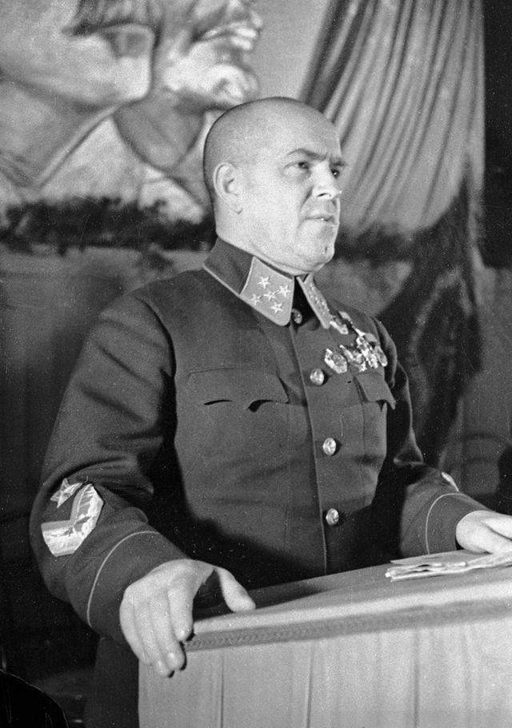
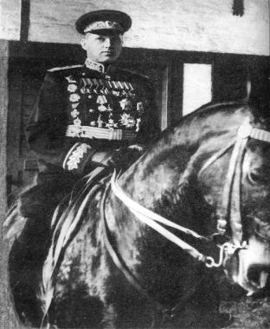
Главнокомандующие
К.К. Рокоссо́вский
Советский военачальник. Маршал Советского Союза. Дважды Герой Советского Союза.(1-й белорусский фронт)
Г. К. Жуков
Советский военачальник. Маршал Советского Союза.
Четырежды Герой Советского Союза.(Координатор действий 1-го и 2-го белорусских фронтов)

Slide 6
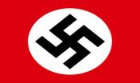
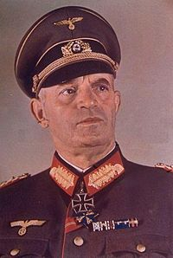
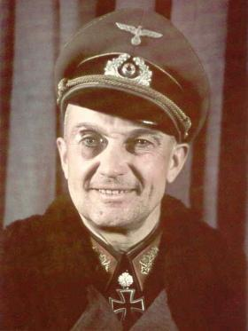
Главнокомандующие
Эрнест Буш.
Немецкий военачальник.
(Командующий группой армий «Центр»до 28 июня)
Отто - Мориц Вальтер Модель.
Немецкий военачальник.
(Командующий группой армий
«Центр»после 28 июня)

Slide 7
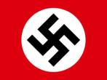
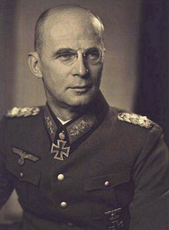
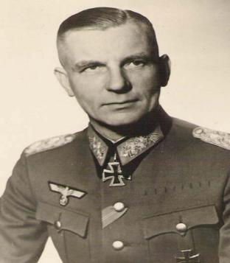
Главнокомандующие
Георг Ханс Райнхардт.
Немецкий военачальник , генерал-полковник вермахта.(3-я танковая армия)
Ку́рт фон Ти́ппельскирх.
Генерал пехоты вермахта.(4-я полевая армия)

Slide 8
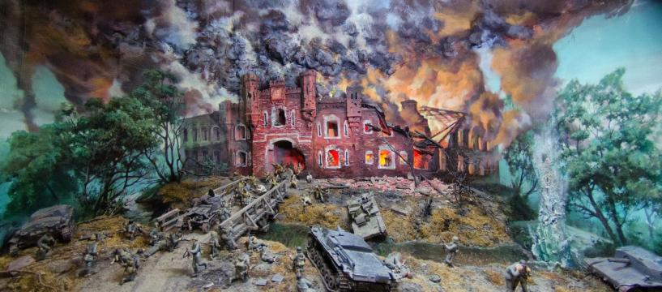
Люблин - Брестская операция
Люблин - Брестская операция (18 июля — 2 августа 1944 г.) — часть крупномасштабной наступательной операции Красной Армии «Операция Багратион»

Slide 9
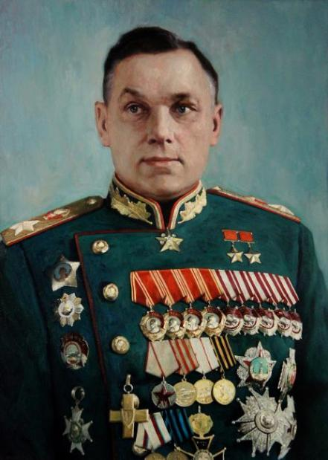
Люблин – Брестская операция проходила под четким командованием советского и польского военачальника К.К. Рокоссовского , который во время Битвы за Москву командовал 16-ой армией. За это К. К. Рокоссовский был награждён орденом Ленина.

Slide 10
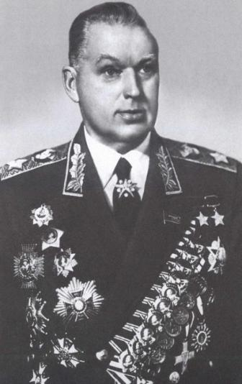
Также К.К.Рокоссовский участвовал в битве за Сталинград.
30 сентября 1942 года был назначен командующим Донским фронтом. При его участии был разработан план операции «Уран»по окружению и уничтожению вражеской группировки, наступавшей на Сталинград.

Slide 11
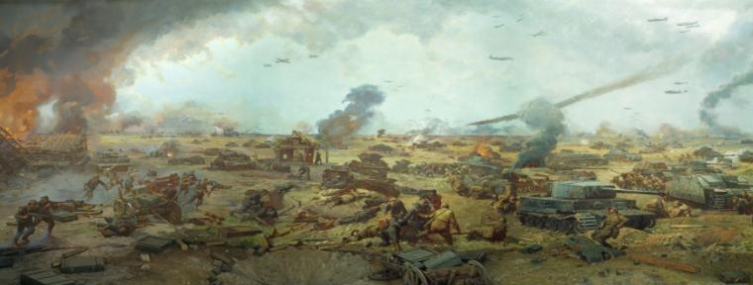
Проведение операции
Люблин - Брестская наступательная операция была проведена войсками 1-го Белорусского фронта с целью разгрома брестской и люблинской группировок противника. С немецкой стороны им противостояли соединения 2-й армии и 9-й армии группы армий «Центр» и 4-я танковая армия группы армий «Северная Украина»

Slide 12
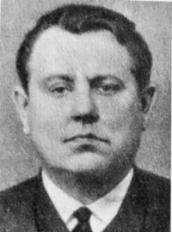
Герой Советского Союза
Виктор Мишенин первым ступил на землю Брестской крепости
28 июля группа разведчиков под командованием Мишенина оказалась впереди наступающих войск. Им удалось пробраться на южную окраину Бреста в немецкий тыл и двигаться по направлению к крепости. Однако бойцы наткнулись на гитлеровцев, завязался бой. Уничтожив два вражеских взвода, разведчики прорвались в крепость и вступили в неравный бой. Укрыться там было негде — вокруг сплошные руины. Фашисты вели шквальный огонь, однако бойцы Мишенина смогли продержаться до подхода основных сил полка. В этом бою будущий Герой Советского Союза лично уничтожил 13 фашистов. Указ о его награждении вышел 24 марта 1945 года.

Slide 13
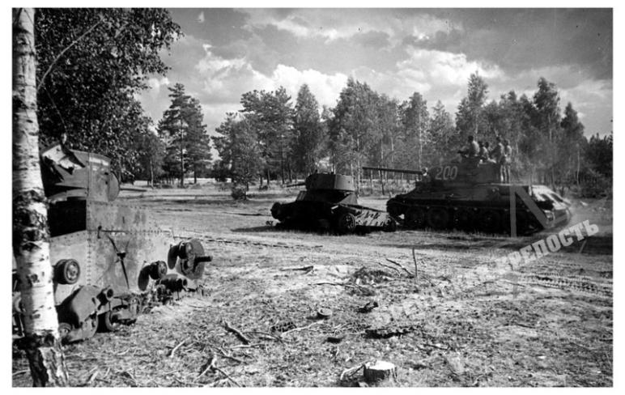
Разбитые немецкие танки

Slide 14
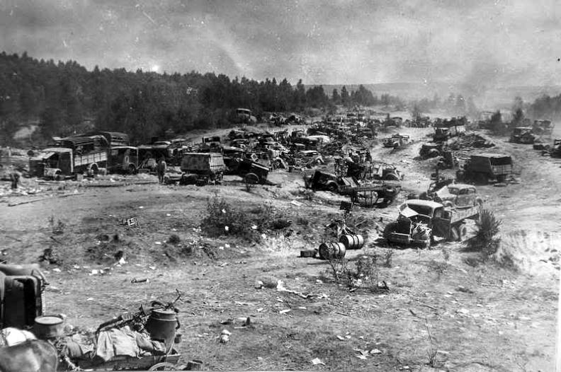
Разгромленная техника противника

Slide 15
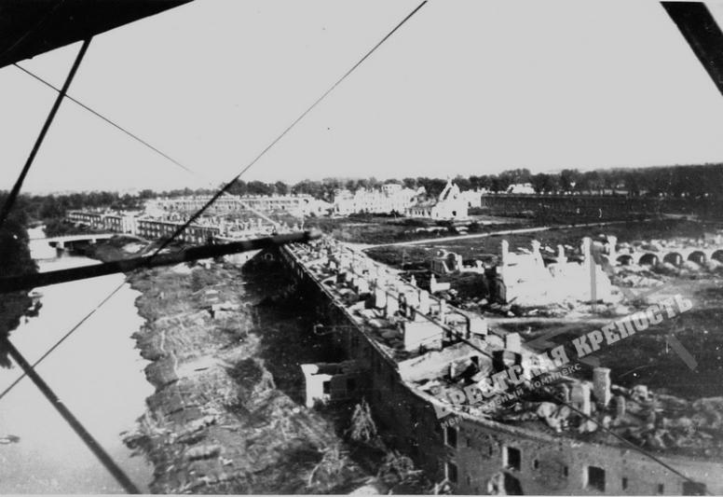
Руины Брестской крепости(после освобождения)

Slide 16
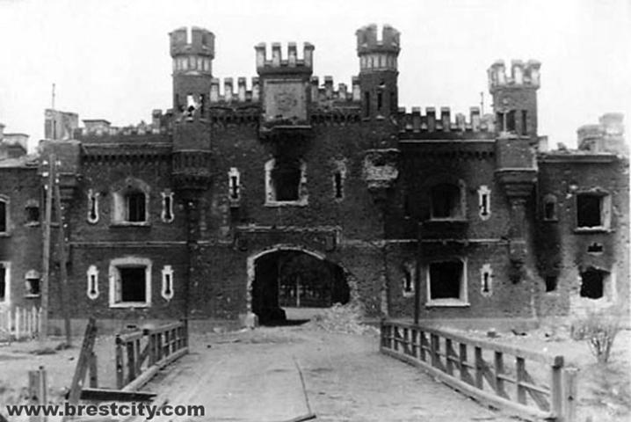
Холмские ворота Брестской крепости 1945 год

Slide 17
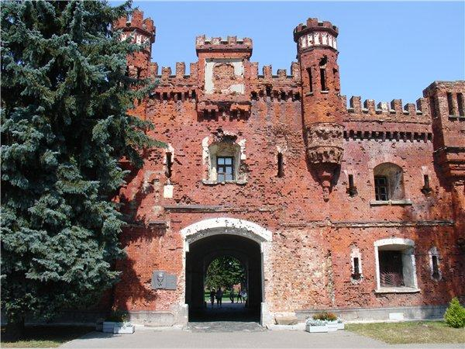
Холмские ворота Брестской Крепости в наши дни.

Slide 18
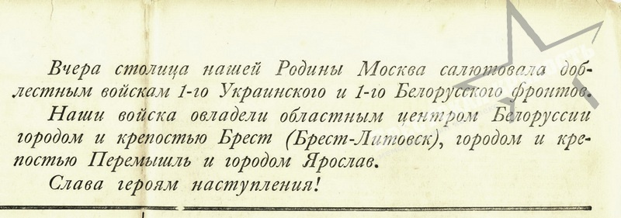
Объявление по радио. Сообщение Сов-Информ-Бюро.

Slide 19
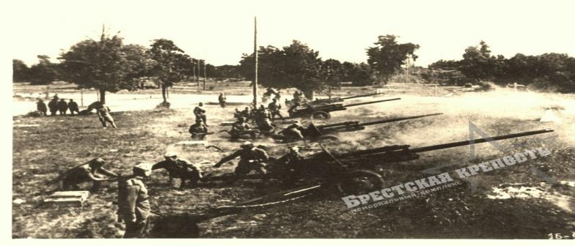
Результаты
В результате Люблин - Брестской операции было завершено изгнание немцев из юго-западных областей Белоруссии и освобождены восточные районы Польши. В ходе операции советские войска продвинулись на 260 км.

